Slide 1
FusionCompute
V8.3.0
V5.5
吴庭廷/WX1032621
2023.8
马斯盛/00490950
新开发

Slide 2
云计算概述

Slide 3
IT是一个推陈出新非常迅速的领域，云计算作为近几年发展非常迅速的技术成为各大应用的基础。那么，云计算究竟是什么？它的服务模式是什么样的？本章将一一为您揭开。

Slide 4
学完本课程后，您将能够：
描述云计算是什么
阐述云计算的价值
列举云计算的服务和部署模式
了解主流的云计算厂家与技术

Slide 5
IT发展趋势
什么是IT
传统IT面临的挑战
IT的发展趋势
云计算简介
主流云计算厂家及代表技术

Slide 6




我们身边的IT
IT就是信息处理的总集，包括：软件、硬件、通信和相关服务等
一辆车也没有的车辆服务公司
一间房也没有的住宿服务公司
没有网络的即时通信服务公司
没有店面的购物中心
出租车行业
酒店行业
电信语音
零售行业
新技术、新模式正在改变我们的生活！
Notes:
身边的IT技术正在改变我们的生活，例如通过APP承接、下发订单的打车软件，通过互联网进行实时语音通话的通讯软件，通过APP提供网上购物体验的电子商城等。
出租车行业：UBER、滴滴
酒店行业：Airbnb
电信语音：微信、Viber
零售行业：淘宝、Amazon

Slide 7
IT的核心：以数据中心为基础的核心架构
服务
行业应用
云
电信行业应用
金融行业应用
电子政务
……
咨询
服务
SaaS
应用软件
协同工具
内容应用
ERM/ERP
工程应用
CRM
……
系统
集成
应用开发
和部署软
件
大数据分析平台(数据洞察、数据处理等）
应用开发服务
PaaS
数据管理（数据库）
集成和自动化部署
应用开发工具
中间件
Cloud OS
IaaS
IT外包服务
系统软件
计算
虚拟化
存储
虚拟化
网络
虚拟化
操作系统
安全软件
存储软件
基础硬件
技术
支持
服务器
存储
网络
安全
Facility
培训
电源
Cooling
Floor Space
Notes:
传统的IT基础架构由常见的硬件和软件组件构成：设施、数据中心、服务器、网络硬件、桌面计算机，以及企业应用软件解决方案。

Slide 8
IT发展趋势
什么是IT
传统IT面临的挑战
IT的发展趋势
云计算简介
主流云计算厂家及代表技术

Slide 9
信息大爆炸已经加速到来
随着移动互联网、全联接时代的到来，越来越多的终端设备被投入使用，每天都会有大量的数据产生，传统的IT基础设施也在面临着前所未有的挑战
PC时代
x86架构电脑
Windows/Linux
移动互联网时代
ARM架构手机
Android/iOS
物联网时代
x86/ARM/DSP/MIPS/FPGA… 各种终端
物联网操作系统
Notes:
PC时代从本质上讲是计算机和计算机的联网，个人的电脑通过服务器彼此相连。现在，我们正处于移动时代，大家通过手机就可以互相联网。随着5G时代的到来，所有的电脑，手机，智能终端，都能连接到一起，进入万物互联的时代。
万物互联到来后，整个产业的布局和竞争是生态的竞争。从过去的经验看，PC时代到了移动时代，再到万物互联时代，每个时代形成之后，生态一开始是高速变化的，然后趋于稳态，当稳态的时候很难再改变它。PC时代是Windows、Intel芯片和x86架构，上面有许许多多的应用，互联网来了之后又有了浏览器。到了移动时代，这个时候的ARM上面有IOS、安卓系统，它们上面又有各种各样的应用。
互联网经历了两代，现在正在开启第三代，也就是万物互联。每一代互联网相比上一代，从设备的数量和市场的规模，都会有巨大的增长，这是未来的机会所在。 每一代互联网都有掌握产业链的龙头公司，从PC时代的英特尔和微软，到今天的ARM和Google，而未来谁能掌握核心芯片和操作系统，就会成为新的产业链霸主。

Slide 10
传统IT面临的挑战
中国迅速攀升的互联网普及率带来了大量的流量、用户以及数据，传统IT架构已经不能满足企业高速发展的需求
挑战
业务
上线慢
扩展困难
生命周期管理复杂
I/O瓶颈
导致延迟
TCO
居高不下
可靠性
不强
Notes:
迅速攀升的互联网普及率给企业带来了大量的流量，用户以及数据，为了能够匹配企业高速发展的进度，就需要不断地采购传统IT设备，时间一长，传统IT设备的弊端就逐渐显示出来：
采购周期长等原因，导致新业务系统上线慢；
集中式架构扩展性差，纵向扩展只能增加单机处理性能；
传统硬件设备孤立存在，可靠性只能依赖软件侧；
设备种类多，厂商多，导致管理十分复杂；
单个设备性能有限；
设备整体利用率不高，企业总成本支出居高不下。

Slide 11
问题研讨：
企业IT架构该如何应对这些挑战？
IT基础架构整合
资源整合以及综合利用
业务协同和持续优化
?
?
Notes:
研讨环节
这些痛点该如何解决（学员可基于上节所讲的挑战与痛点进行发散，以便更好理解知识点）。

Slide 12
IT发展趋势
什么是IT
传统IT面临的挑战
IT的发展趋势
云计算简介
主流云计算厂家及代表技术

Slide 13
企业IT基础设施架构开始走向云化
传统企业IT架构
虚拟化架构
企业云化IT架构
APP1
APP2
APP1
APP2
APP1
APP2
OS
OS
OS
OS
OS
OS
虚拟化
Cloud OS
Notes:
传统IT基础架构由通常的硬件和软件组件组成：设施、数据中心、服务器、网络硬件、台式计算机和企业应用软件解决方案。 与其他基础架构类型相比，这种基础架构设置通常需要更多的电力、物理空间和资金。 传统基础架构往往安装在本地，仅供企业或专有使用。
虚拟化是指计算机元件在虚拟的基础上而不是真实的基础上运行。虚拟化技术可以扩大硬件的容量，简化软件的重新配置过程。
企业数据中心“云化”转型的要点：
从资源孤岛到真正资源池化；
从集中式向分布式架构转型；
从专用硬件向开放的软件定义模式转型；
从人工处理向自助、自动服务转型；
从分散统计到统一计量转型。

Slide 14



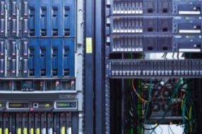
趋势：以云计算为基础的“第三平台”已经成为IT产业主流
局域网
因特网
服务器
用户：十亿级
应用：百万级
用户：亿级
应用：万级
用户：百万级
应用：千级
始于2012
始于1981
始于1964
第一平台
大型机
第二平台
局域网、因特网、服务器
第三平台
云、大数据、移动互联、物联网
Notes:
2015年，第二平台陷入衰退，第三平台不再是概念。
全球IT Spending的1/3来自第三平台，IT Spending增长100%由第三平台。
云计算改变了IT产业的商业模式和建设模式，大数据帮助企业挖掘商业价值和促进企业进行第二数据平面的建设。

Slide 15
IT发展趋势
云计算简介
计算机发展史
虚拟化技术发展史
什么是云计算
云计算的发展
云计算的特征
云计算的服务和部署模式
主流云计算厂家及代表技术
Notes:
刚才的讲解中已经介绍到，以云计算为基础的第三平台成为IT产业主流，而这个平台的基石就是计算机和虚拟化技术，在讲解云计算之前让我们首先来简单了解下计算机和虚拟化技术的发展。

Slide 16

什么是计算机
计算机是现代一种用于高速计算的电子计算机器，可以进行数值计算，又可以进行逻辑计算，还具有存储记忆功能。是能够按照程序运行，自动、高速处理海量数据的现代化智能电子设备
Notes:
提到计算机，我们首先想到的就是台式、笔记本电脑以及服务器，实际上数据中心里的存储设备、网络设备、安全设备等都是计算机设备。

Slide 17
计算机发展史
2001年至今
1970年
内存由SDRAM实现了向DDR的过渡，硬盘逐渐向40G以上的容量发展
IBM将硬件和软件分离开来，从而明确了软件的价值
1889年
1975年
电动制表机诞生
第一台微型计算机
1954年
IBM公司制造的第一台使用晶体管的计算机
1999年
1930年
1977年
64M内存和6.4G硬盘开始成为电脑的标准配置
首台模拟电子计算机问世
第一台带有彩色图形的个人计算机
1950年
1946年
第一台并行计算机问世
1998年
1983年
电子数字积分计算机
带有128K二级高速缓存的赛扬处理器
第一台采用鼠标的图形界面用户计算机
Notes:
计算工具的演化经历了由简单到复杂、从低级到高级的不同阶段，例如从“结绳记事”中的绳结到算筹、算盘计算尺、机械计算机等。它们在不同的历史时期发挥了各自的历史作用，同时也启发了现代电子计算机的研制思想。
1889年，美国科学家赫尔曼·何乐礼研制出以电力为基础的电动制表机，用以储存计算资料。
1930年，美国科学家范内瓦·布什造出世界上首台模拟电子计算机。
1946年，美国军方定制了世界上第一台电子计算机“电子数字积分计算机”。
1950年，第一台并行计算机问世，实现了计算机之父“冯.诺伊曼”的两个设想：采用二进制和存储程序。
1954年，IBM公司制造的第一台使用晶体管的计算机，增加了浮点运算，使计算能力有了很大提高。

Slide 18
计算机发展史
2001年至今
1970年
内存由SDRAM实现了向DDR的过渡，硬盘逐渐向40G以上的容量发展
IBM将硬件和软件分离开来，从而明确了软件的价值
1889年
1975年
电动制表机诞生
第一台微型计算机
1954年
IBM公司制造的第一台使用晶体管的计算机
1999年
1930年
1977年
64M内存和6.4G硬盘开始成为电脑的标准配置
首台模拟电子计算机问世
第一台带有彩色图形的个人计算机
1950年
1946年
第一台并行计算机问世
1998年
1983年
电子数字积分计算机
带有128K二级高速缓存的赛扬处理器
第一台采用鼠标的图形界面用户计算机
Notes:
1970年，IBM S/370，这是IBM的更新换代的重要产品，采用了大规模集成电路代替磁芯存储，小规模集成电路作为逻辑元件，并使用虚拟存储器技术，将硬件和软件分离开来，从而明确了软件的价值。
1975年，MITS制造世界上第一台微型计算机。
1977年，第一个带有彩色图形的个人计算机。
1998年，带有128K二级高速缓存的赛扬处理器成为广大装机者的最爱，同时64M内存和15寸显示器开始成为标准配置。
1999年，部分品牌厂商开始将Pentium III CPU作为电脑的一个卖点，64M内存和6.4G硬盘开始成为电脑的标准配置。
2001年至今，Pentium 4 CPU和Pentium 4赛扬CPU开始成为电脑的标准配置，内存由SDRAM实现了向DDR的过渡，同时17寸CRT显示器或者15寸液晶显示器开始成为用户的首选，硬盘逐渐向40G以上的容量发展。

Slide 19
IT发展趋势
云计算简介
计算机发展史
虚拟化技术发展史
什么是云计算
云计算的发展
云计算的特征
云计算的服务和部署模式
主流云计算厂家及代表技术

Slide 20
什么是虚拟化
虚拟化（Virtualization）的含义很广泛。将任何一种形式的资源抽象成另一种形式的技术都是虚拟化，是资源的一种逻辑表示
APP
APP
APP
APP
APP
APP
APP
APP
APP
Windows
Ubuntu
Redhat
Win10
Ubuntu
Redhat
Win10
Ubuntu
Redhat
虚拟化
资源池化
虚拟化层
虚拟化层
虚拟化层
IT资源独立
操作系统必须与硬件紧耦合
资源抽象成共享资源池
上层操作系统与硬件解耦，操作系统从资源池中分配资源
Notes:
虚拟化是云计算的基础。简单地说，虚拟化使得在一台物理服务器上可以跑多台虚拟机，虚拟机共享物理机的CPU、内存、IO 硬件资源，但逻辑上虚拟机之间是相互隔离的。
在计算机方面，虚拟化一般指通过对计算机物理资源的抽象，提供一个或多个操作环境，实现资源的模拟、隔离或共享等。
本质上，虚拟化就是由位于下层的软件模块，通过向上一层软件模块提供一个与它原先所期待的运行环境完全一致的接口的方法，抽象出一个虚拟的软件或硬件接口，使得上层软件可以直接运行在虚拟环境上。通过空间上的分割、时间上的分时以及模拟，虚拟化可将一份资源抽象成多份，亦可将多份资源抽象成一份。
虚拟化创建了一层隔离层，把硬件和上层应用分离开来，允许在一个硬件资源上运行多个逻辑应用。

Slide 21
虚拟化技术发展史
2014年
2007年
Rocket推出
惠普发布了针对HP-UX的Integrity虚拟机
1964年
2008年
IBM开始尝试在大型机上实现虚拟化
微软在Windows Server 2008 R2中
加入了Hyper-V
2006年
2013年
Qumranet宣布KVM
诞生
1972年
2008年
Docker推出
IBM推出运行在大型机
上的虚拟机
Linux容器LXC推出
2002年
2011年
1999年
Xen正式被开源
2010年
Vmware推出了x86架构的虚拟化产品
IBM、红帽、惠普和英特尔成立开放虚拟化联盟，加速KVM推广
红帽6.0版本中默认仅提供KVM虚拟化机制
Notes:
1964年，“蓝色巨人”IBM就开始尝试在大型机上实现虚拟化。
1972年，IBM正式将system370机的分时系统命名为虚拟机。
1999年，VMware推出了最早的能在x86架构上运行的虚拟化产品。
2002年Xen正式被开源，并先后推出了1.0和2.0版本。在这之后，Xen作为虚拟化解决方案，开始被诸如Redhat、Novell和Sun的Linux发行版集成。2004年，Intel的工程师开始为Xen添加硬件虚拟化的支持，从而为即将上市的新款处理器做必需的软件准备。在他们的努力下，2005年发布的Xen 3.0，开始正式支持Intel的VT技术和IA64架构，因此Xen虚拟机就可以运行完全没有修改的操作系统了。
2006年10月，在完成基本功能、动态迁移以及主要的功能和性能的优化后，Qumranet正式对外宣布KVM的诞生。同年10月，KVM模块的源代码被正式纳入Linux Kernel，成为内核源代码的一部分。
在2006年至2010年期间，各大传统IT厂商在虚拟化方面都推出了自己的产品。2007年，HP推出了Integrity虚拟机，微软在Windows Server 2008 R2中加入了Hyper-V。2010年11月，Redhat公司推出了新的企业版Linux——RHEL 6，该发行版集成了最新的KVM虚拟机，替换了在RHEL 5.x系列中集成的Xen。
2011年IBM、红帽、惠普和英特尔成立开放虚拟化联盟，加速KVM推广。
2013年，推出了Docker容器项目。Docker引入了一整套与容器管理相关的生态系统。其中包括一套高效的分层式容器镜像模型、一套全局及本地容器注册表、一个精简化REST API以及一套命令行界面等等。Docker公司还构建出一套名为Docker Swarm的容器集群管理解决方案。2014年，Rocket推出，它最初是由CoreOS开发的，专门用于解决Docker中存在的部分缺陷。CoreOS目标是在满足安全性与生产要求能力上超越Docker。Rocket基于App Container规范，并使其成为一项更为开放的标准。

Slide 22
IT发展趋势
云计算简介
计算机发展史
虚拟化技术发展史
什么是云计算
云计算的发展
云计算的特征
云计算的服务和部署模式
主流云计算厂家及代表技术

Slide 23
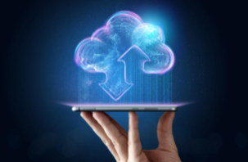
云计算的定义
美国国家标准与技术研究院（NIST）定义
云计算是一种模型，它可以实现随时随地，便捷地，随需应变地从可配置计算资源共享池中获取所需的资源（例如，网络、服务器、存储、应用及服务），资源能够快速供应并释放，使管理资源的工作量和与服务提供商的交互减小到最低限度
维基百科定义
云计算是一种通过Internet，以服务的方式提供动态可伸缩的
虚拟化的资源的计算模式
Notes:
定义中的重点：
云计算不是技术，而是一种模型；
通过云计算，用户可以使用的资源包括网络、服务器、存储、应用及服务等，这些资源全部属于IT领域，云计算的目标就是让大众像获取水电一样获取到IT服务；
通俗地讲，“云”是网络、互联网的一种比喻说法，即互联网与建立互联网所需要的底层基础设施的抽象体。“计算”指的是一台足够强大的计算机提供的计算服务（包括各种功能，资源，存储）。“云计算”可以理解为：通过互联网可以使用足够强大的计算机为用户提供的服务，这种服务的使用量可以使用统一的单位来描述。

Slide 24

生活中的云计算
生活中还有哪些云计算的应用？
云相册
云音乐
云视频
云文档
Notes:
生活中，云计算的数据具体来源有哪些：
云相册：百度云，苹果云相册
云音乐：网易云音乐，酷狗，酷我，虾米
云视频：百度云，腾讯云视频
云文档：有道云笔记，石墨文档
通过生活中我们使用的应用就可以发现，云计算让我们的生活更加方便。企业也通过云计算的方式，让自己的产品能够提供更好的体验，从而收获更多的用户。

Slide 25
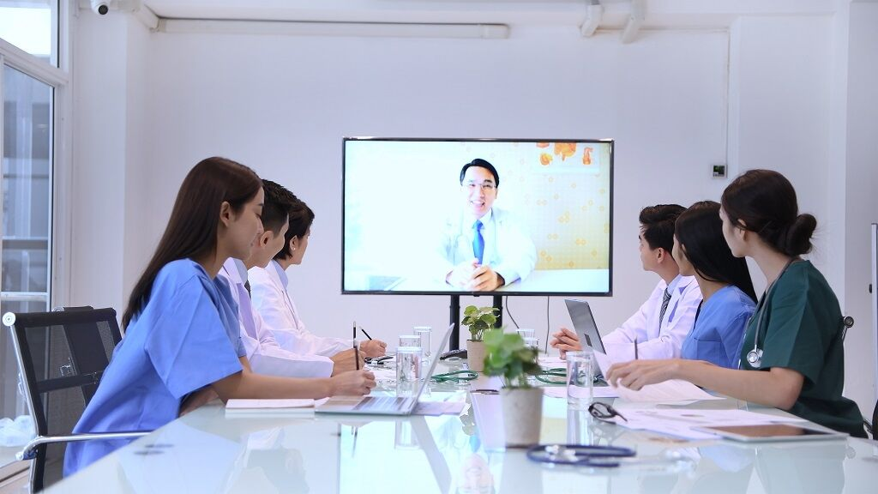
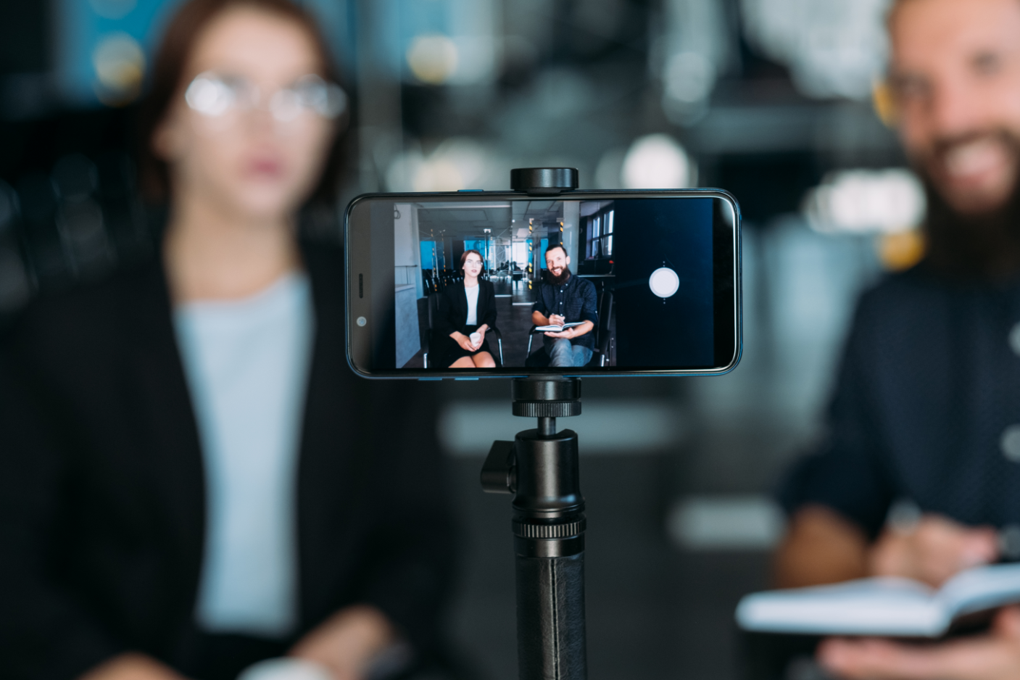
工作中的云计算
云会议为用户提供全场景、端云协同的视频会议体验，满足跨地区、跨企业、跨终端的智能沟通协作需求
视频会议
网络直播
Notes:
在政府、交通、电力、医疗、教育、金融、军队等行业领域及企业需求的共同带动下，我国的视频会议市场呈现稳定的增长趋势，平均年增长在20%以上。考虑到中国现阶段只有不到5%的企业拥有视频会议室，而且越来越多的企业开始意识到高效协作的重要性，视频会议系统已逐渐成为企业高效办公的“标配”。
云会议的应用场景：企业办公、远程医疗、智慧教育、企业组织建设等。

Slide 26
IT发展趋势
云计算简介
计算机发展史
虚拟化技术发展史
什么是云计算
云计算的发展
云计算的特征
云计算的服务和部署模式
主流云计算厂家及代表技术

Slide 27
云计算的发展
云计算2.0
云计算1.0
云计算3.0
软件定义与整合
计算虚拟化
OpenStack
VMware AWS
云原生与重构业务
Hyper-V
XEN KVM
VMware ESX
Docker
CoreOS
Cloud Foundry
基础设施云化
资源服务标准化、自动化
虚拟化
更好的资源利用率
应用云化
敏捷应用开发与生命周期管理
Notes:
随着云计算技术在各行各业日新月异的发展与突破，云计算的应用与价值挖掘已全面渗透到企业IT信息化以及电信网络转型变革的方方面面。各行业、各企业依据自身业务现状、竞争形式与信息化变革程度的不同，不断持续深化企业IT云化的程度，并从一个里程碑走向下一个里程碑。
从云计算理念最初诞生至今，企业IT架构从传统非云架构，向目标云化架构的演进，可总结为经历了如下三大里程碑发展阶段。
云计算1.0：面向数据中心管理员的IT基础设施资源虚拟化阶段；
云计算2.0：面向基础设施云租户和云用户的资源服务化和管理自动化阶段；
云计算3.0：面向企业IT应用开发者及管理维护者的企业应用架构的分布式微服务化和企业数据架构的互联网化重构及大数据智能化阶段。

Slide 28
IT发展趋势
云计算简介
计算机发展史
虚拟化技术发展史
什么是云计算
云计算发展历程
云计算的特征
云计算的服务和部署模式
主流云计算厂家及代表技术

Slide 29
云计算的特征
按需
自助服务
资源池化
广泛
网络接入
云计算特征
快速
弹性伸缩
可计量
服务
Notes:
云计算通过将硬件资源以软件的方式整合为一个整体，然后再以软件的方式动态分配给应用，大大地提高了资源的使用率，并且还能够弹性扩容，极大地优化了工作效率。通过建设高规格的云数据中心，引入自动化调度技术，让数据存储更加集中，数据资产也就能够更加有效利用，也更加节能减排和易于维护。从各个维度都起到了降本增效的作用。
五个主要特征：
按需自助服务：消费者可以按需部署处理能力，如服务器时间和网络存储，而不需要与每个服务供应商进行人工交互。
广泛网络接入：可以通过互联网获取各种能力, 并可以通过标准方式访问，通过各种客户端接入使用。例如移动电话，笔记本电脑，PAD等。
资源池化：供应商的计算资源被集中起来，以便以多用户租用模式服务所有客户，同时不同的物理和虚拟资源可根据客户需求动态分配和重新分配。客户一般无法控制或知道资源的确切位置。这些资源包括存储、处理器、内存、网络带宽和虚拟机等。
快速弹性伸缩：云计算可以迅速、弹性地提供能力，能快速扩展，也可以快速释放实现快速缩小。对客户来说，可以租用的资源看起来似乎是无限的，并且可在任何时间购买任何数量的资源。
可计量服务：云服务的收费是基于用户实际使用的资源进行计量，比如云主机的CPU、内存、存储容量，网络带宽的消耗，按小时计费或者包年包月。

Slide 30
IT发展趋势
云计算简介
计算机发展史
虚拟化技术发展史
什么是云计算
云计算发展历程
云计算的特征
云计算的服务和部署模式
主流云计算厂家及代表技术

Slide 31
云计算的服务模式
传统模式
IaaS
PaaS
SaaS
应用程序
应用程序
自营
应用程序
自营
应用程序
云服务商提供
应用程序
数据
数据
数据
数据
数据
运行环境
运行环境
运行环境
云服务商提供
运行环境
运行环境
自营
中间件
中间件
中间件
中间件
中间件
操作系统
Software
操作系统
云服务商提供
操作系统
操作系统
操作系统
虚拟化
Platform
虚拟化
虚拟化
虚拟化
虚拟化
计算资源
计算资源
计算资源
计算资源
计算资源
Infrastructure
存储资源
存储资源
存储资源
存储资源
存储资源
网络资源
网络资源
网络资源
网络资源
网络资源
分层
云计算服务模式
Notes:
IaaS：Infrastructure as a Service，基础设施即服务，就是由云平台提供基础设施（如：服务器、存储、网络、虚拟化资源）以及负责相关资源的维护，用户只需要关注系统和应用层面的部分即可。
在IaaS中，一般情况，我们认为云服务提供商是不提供操作系统给用户的，但是如果用户在云计算平台申请一台云服务器时，如果不提供操作系统，用户是无法直接使用的。所以现实场景中，一般操作系统是与IaaS绑定提供的。故这里IaaS图中自营部分和云服务提供商部分分界点是在操作系统上。
PaaS：Platform as a Service，平台即服务，就是由云平台提供基础设施（如：服务器、存储、网络、虚拟化资源）+应用部署环境（如：操作系统、中间件、软件运行环境）以及负责相关资源的维护，用户只需要关注应用和数据本身即可。
SaaS：Software as a Service，软件即服务，就是由云平台提供全部资源服务以及维护，用户只管使用应用即可。
相比于传统IT全流程全设备采购的方式，云服务模式将IT设备服务化地销售，让客户按需选择，在使用灵活性和成本上比传统IT更有优势。

Slide 32
云计算的部署模式
公有云
企业防火墙
混合云
私有云
私有云（Private cloud）：云计算的基础设施由单一的组织拥有，并且仅仅为该组织运营
公有云（Public cloud）：云服务运营商拥有云基础设施，并且为公众或者企业用户提供云服务。云计算基础设施由一个组织拥有并且向公众或者大型的工业团体销售云计算服务
混合云（Hybrid cloud）：云计算基础设施由两种或者多种云组成，对外仍然表现为一个整体
Notes:
私有云：私有云通常部署在企业或单位内部，运行在私有云上的数据全部保存在企业自有的数据中心内，如果需要访问这些数据，就需要经过部署在数据中心入口的防火墙，这样可以在最大程度上保护数据。
公有云：公有云通常是由云服务提供商搭建，从最终用户的角度来说，用户只需要购买云计算资源或者服务，而云计算所用到的硬件及相应的管理工作都由第三方服务商负责。公有云的资源向公众开放，使用公有云需依赖互联网，用户可以通过互联网像使用水电一样使用IT服务。
混合云：混合云是一种比较灵活的云计算模式，它可能包含了公有云、私有云或者行业云中的两种或两种以上的云，用户的业务可以根据需求在这几种云上切换。
行业云：由行业内或某个区域内起主导作用或者掌握关键资源的组织建立和维护，以公开或者半公开的方式，向行业内部或相关组织和公众提供有偿或无偿服务的云平台。行业云不是一个新的概念，它是一个特定的创建云的方式，和公有云和私有云不一样的地方是行业云在创建过程中就会包含一些行业特性，比如，云计算具备了医药行业特性后，可将患者的病例及急诊记录放到云端，每个医院的医生都可以从云端获取到相关的有用信息。

Slide 33
IT发展趋势
云计算简介
主流云计算厂家及代表技术

Slide 34
厂家及代表技术
HUAWEI | HUAWEI CLOUD，是华为推出的一站式云服务平台，提供了广泛的云计算产品和解决方案，愿景是成为全球领先的云计算服务提供商，助力客户实现数字化转型和商业成功 代表技术：包括ECS（弹性计算服务）、OBS（对象存储服务）、EVS（弹性卷服务）、CCE（云容器引擎）等
Amazon | AWS，亚马逊（Amazon）公司的云计算平台服务。AWS面向用户提供包括弹性计算、存储、数据库、应用程序在内的一整套云计算服务，能够帮助企业降低IT投入成本和维护成本 代表技术：包括EC2（弹性计算云）、S3（简单存储服务）、RDS（关系型数据库服务）等
Microsoft | Azure是微软的云计算平台，提供了丰富的云服务，包括计算、存储、数据库、人工智能等 代表技术：包括虚拟机、Azure Blob存储、Azure SQL数据库等
Google | Google Cloud提供全面的云计算服务，包括计算、存储、数据库、人工智能等 代表技术：包括Google Compute Engine（谷歌计算引擎）、Google Cloud Storage（谷歌云存储）等
IBM | IBM Cloud提供了多样化的云计算服务，包括计算、存储、数据库、人工智能等 代表技术：包括IBM Cloud Virtual Servers（虚拟服务器）、IBM Cloud Object Storage（对象存储）等
Alibaba | Alibaba Cloud是阿里巴巴集团旗下的云计算平台，提供全面的云服务，包括计算、存储、数据库、人工智能等 代表技术：包括弹性计算ECS（Elastic Compute Service）、对象存储OSS（Object Storage Service）等
VMware | Vmware Cloud Foundation是一个全栈云基础设施平台，提供了一种快速部署和管理私有云、公有云和边缘云的解决方案 代表技术：包括Vmware vSphere（VMware的核心虚拟化平台）、VMware NSX（VMware的网络虚拟化和安全性平台）、VMware vSAN（VMware的超融合基础设施（HCI）解决方案）、Vmware Workstation（一款用于个人电脑的桌面虚拟化软件）等

Slide 35

华为云一切皆服务
800+
政务云
300+
金融客户
90%
Top30 中国汽车制造商
90%
Top50 中国电商公司
85%
Top50 中国游戏企业
75%
Top50 中国音视频企业
300+
SAP上云客户
120+
运营商
华为云
技术即服务
经验即服务
让创新触手可及，加速应用现代化
让优秀得以复制，使能产业上云
基础设施即服务
构建全球存算一张网，让业务全球可到
240+ 云服务
41000+ 合作伙伴
400万+开发者
10,000+商品数量
Notes:
2017年，华为正式发布华为云品牌，将华为30多年在ICT领域的技术积累和产品解决方案开放给客户，通过基础设施即服务、技术即服务和经验即服务，实现“一切皆服务”，为客户、伙伴和开发者提供稳定可靠、安全可信、可持续发展的云服务。华为云一切皆服务，全球300万+客户的选择和信赖。
几年来，华为云坚持技术创新引领产业发展，强化软件，通过系统创新和架构创新，满足客户多样化业务需求，提出了云原生2.0、分布式云、应用现代化等领先的技术理念及最佳实践。并且努力成为值得客户信赖的云，华为云源自华为，更懂企业，提供中立安全可信的云服务，与伙伴客户一起共创共享共赢，实现智能升级。
华为云官网：https://www.huaweicloud.com
华为云平台形象视频：https://bbs-video.huaweicloud.com/video/media/20200720/20200720115105_10194/%E5%8D%8E%E4%B8%BA%E4%BA%91%E5%93%81%E7%89%8C%E5%BD%A2%E8%B1%A1%E8%A7%86%E9%A2%91.mp4

Slide 36
华为云快速增长，上线240+云服务
计算
…
应用
服务
…
软件
开发
…
ECS
BMS
AS
BCS
SMN
APIG
CodeCheck
TestMan
CloudIDE
网络
…
存储
…
容器
…
VPC
ELB
EIP
EVS
SFS
OBS
CCE
CCI
FunctionStage
企业
智能
…
安全
…
…
视频
MLS
DLS
MRS
WAF
DEW
HSS
LSA
Live
MPC
管理
…
云会议
…
数据库
…
CES
CTS
IAM
云会议
网络研讨会
API/SDK
RDS
DDS
DRS
分布式
…
混合云
…
物联网
…
IEF
IES
专属Region
HUAWEI CLOUD Stack
IoT平台
Notes:
华为云对全栈云原生技术能力，进行了持续的创新升级，华为云已上线240+云服务和78000+APIs，聚合全球超过4,1000+合作伙伴，发展400万+开发者，云市场上架应用超过10,000个。

Slide 37


华为云产品和服务获得权威认可
中国公有云开发平台和基础设施厂商
中国大数据管理平台厂商
中国DevOps平台市场厂商
中国政务大数据管理平台市场厂商
中国态势感知解决方案厂商
基于区块链技术的政府行业解决方案厂商
中国云服务提供商安全能力厂商
位居10个领导者象限
中国工业互联网平台厂商
中国终端安全检测与响应市场厂商
中国物联网云平台厂商
突破入围Gartner云基础设施和平台服务（CIPS）魔力象限
入选Gartner全球网络防火墙魔力象限挑战者
入选Gartner企业集成平台即服务（EiPaaS）魔力象限
入选Gartner安全信息与事件管理(SIEM)魔力象限
中国政务云基础设施市场份额 No.1
中国机器学习公有云服务市场份额 No.1
中国政务大数据市场份额 No.1
中国容器软件（CIS）市场 No.1
中国工业互联网平台及应用解决方案市场份额 No.1
中国云原生容器综合竞争力 No.1
中国汽车云市场（IaaS+PaaS） No.1
中国DevOps平台市场份额和战略 No.1
中国物联网云平台厂商战略排名 No.1
斩获15个第一
中国本地部署模式国产数据库市场份额 No.1
连续六年中国桌面云市场份额 No.1
中国云专业服务市场份额 No.1
中国云会议市场 No.1
中国云系统和服务管理软件市场 No.1
中国软件定义计算（SDC）软件市场 No.1
Source： Gartner、 IDC、Forrester、 沙利文等
Notes:
华为云持续创新，践行技术普惠，产品竞争力不断提升，获得一系列全球权威研究机构的认可，在10个产品和解决方案维度位居领导者象限，斩获15个细分领域市场第一，突破入围Garter云基础设施和平台服务（CIPS）魔力象限，同时还入选了Gartner安全信息和事件管理（SIEM）、企业集成平台即服务（EiPaaS）和网络防火墙魔力象限。

Slide 38

华为云Stack，本地部署持续创新，构建用户视角一朵云
坚实基座
ManageOne云管理平台
匹配政企，构建用户视角一朵云
智能数据
跨域协同，助力政企实时运营
AI使能
数据使能
敏捷应用
…
敏捷应用
基础设施云化
平滑演进，加速应用创新
华为云服务
华为云Stack
华为云边缘
卓越服务
一致体验
一致API
一致生态
海量实践，快速建云、安心用云
Notes:
华为云Stack是华为面向政企打造的一朵全栈云。它源于华为公有云的全栈服务能力，在统一API、统一体验和统一生态的基础上，通过本地部署满足用户的合规要求，通过ManageOne实现用户视角一朵云，致力于成为一朵更懂政企的云。
华为云Stack和华为云师出同门，华为云Stack做了大量的标准化、轻量化、工程化的工作，包括自动化的安装部署、升级、监控，以及南北向需求的适配，这对厂商的技术底蕴和敏捷开发提出了高要求。华为云Stack会保持适当的同步节奏，为客户带来最先进的服务。
华为云Stack重点在以下4个方面提供差异化的能力：
坚实基座：HCS是业界唯一的具有全栈自主创新的能力的云，从芯片（鲲鹏+昇腾）到云平台、操作系统（欧拉OS）数据库（GaussDB）等，实现端到端自主可控，同时，基于ManageOne云管平台，匹配政企治理架构，帮助客户实现用户视角一朵云。
智能数据：在智能数据领域，华为云FusionInsight提供湖仓一体的大数据云产品组合，湖仓一体，加速数据在湖内流动，为客户提供可持续演进的大数据平台。
敏捷应用：通过华为自身IT数字化转型孵化出ROMA解决方案，帮助客户应用平滑演进，基于云原生敏捷创新，立而不破。
卓越服务：华为持续积累相关的专业服务能力，包括蓝图顶设、规划建设以及运维运营，结合华为全球一站式服务布局和专家体系，打消客户云化的顾虑，让用户从建云、上云到用云的全生命周期内都可以更顺畅安心，成为最值得信赖的伙伴。

Slide 39
华为FusionCompute虚拟化服务全球，稳定可靠
华为研发
计算云
政企
NCE
超融合
HCI
桌面云
混合云
华为云
…
FusionCompute虚拟化
华为虚拟化技术
FusionCompute作为华为公司多个全球商用的解决方案基石
对内构建研发云，服务全球研发中心，累计发放100万+虚拟机
已服务于150+国家和地区， 12000+客户，累计发放500万+虚拟机
Notes:
FusionCompute是华为虚拟化的核心产品，它是云操作系统软件，主要负责硬件资源的虚拟化，以及对虚拟资源、业务资源、用户资源的集中管理。
FusionCompute作为华为公司最早商用的云计算软件，虚拟化技术久经考验，非常成熟。虚拟化技术除了商用解决方案FusionCompute外，还支撑全公司云业务，包括研发计算云，超融合，桌面云等。截止目前，华为虚拟化FusionCompute已经累计服务于150+国家和地区， 12000+客户，累计发放500万+虚拟机
后续HCIA课程会详细介绍华为FusionCompute虚拟化套件内容。

Slide 40
FusionCompute、华为云Stack和华为云对比
 | FusionCompute | 华为云Stack | 华为云
定义 | 一种虚拟化解决方案 | 混合云解决方案 | 云计算服务平台
面向销售对象 | 企业 | 企业 | 企业、个人
最小部署要求 | 物理服务器、网络设备、存储设备 | 物理服务器、网络设备、存储设备 | 无需硬件设备，通过 网络访问
初始投资 | 需要购买硬件设备 | 订阅服务 | 无需硬件设备， 按需付费
适用场景 | 数据中心虚拟化 | 混合云、私有云 | 公有云、混合云
服务数量 | VM、容器 | 90+云服务 | 240+云服务
Notes:
FusionCompute主要负责硬件资源的虚拟化，采用虚拟计算、虚拟存储、虚拟网络等技术，完成计算资源、存储资源、网络资源的虚拟化。通过在服务器上部署FusionCompute软件，将硬件资源虚拟化，从而使一台物理服务器可以承担多台服务器的工作。同时通过统一的接口，对这些虚拟资源进行集中调度和管理，从而降低业务的运行成本，保证系统的安全性和可靠性，协助运营商和企业构筑安全、绿色、节能的云数据中心能力。
华为云Stack采用FusionSphere OpenStack作为云平台，对各个物理数据中心资源进行整合；采用ManageOne作为数据中心管理软件，对多个数据中心提供统一管理。通过云平台和数据中心管理软件协同运作，达到多数据中心融合、提升企业整体IT效率的目的。并基于此，提供计算、存储、网络、安全、灾备和PaaS（平台即服务）等丰富的云服务。后续HCIP课程会详细介绍。

Slide 41
FusionCompute、华为云Stack和华为云对比
 | FusionCompute | 华为云Stack | 华为云
定义 | 一种虚拟化解决方案 | 混合云解决方案 | 云计算服务平台
面向销售对象 | 企业 | 企业 | 企业、个人
最小部署要求 | 物理服务器、网络设备、存储设备 | 物理服务器、网络设备、存储设备 | 无需硬件设备，通过 网络访问
初始投资 | 需要购买硬件设备 | 订阅服务 | 无需硬件设备， 按需付费
适用场景 | 数据中心虚拟化 | 混合云、私有云 | 公有云、混合云
服务数量 | VM、容器 | 90+云服务 | 240+云服务
Notes:
华为云致力于为企业和个人提供灵活、安全、高效的云计算解决方案。通过华为云，用户可以根据自己的需求弹性地调整计算资源、存储空间和网络带宽等，以满足不同业务场景下的需求。华为云的目标，是深耕数字化，一切皆服务。华为认为未来所有的设备、终端、传感器都将是联网的，未来所有的基础设施和应用都应该是云化的，都将是云化的。现在我们手里的应用能上云的就应该优先上云。另外，我们还要积极拥抱人工智能，让数据在业务决策中发挥重要作用。简单地说，就是全数字化、全云化，AI驱动，通过基础设施即服务、技术即服务和经验即服务，实现“一切皆服务”。
基础设施即服务：通过统一架构、一致体验的全球基础设施和网络，帮助客户实现一点接入，业务全球可达。
技术即服务：坚持技术创新，持续突破根技术，将领先技术通过云服务的方式提供给客户与伙伴，让创新触手可及。
经验即服务：秉承共创、共享、共赢的理念，将华为多年来与全球各行各业合作和行业数字化转型的经验开放为云上服务，打造行业aPaaS，让优秀得以复制。

Slide 42
（多选）以下关于传统IT面临挑战的描述，正确的是哪些项？
业务上线慢
扩展困难
可靠性不强
TCO居高不下
（判断）云计算的部署模式包括私有云、公有云和混合云部署。
正确
错误
Notes:
参考答案：
ABCD
A

Slide 43
本章我们了解了什么是IT以及传统IT走向云化的发展趋势，以计算、虚拟化技术为基础的云计算开始成为产业主流。学习了什么是云计算、云计算的价值和模式，了解了虚拟化、资源池等技术是云计算的基石，同时也了解了行业内主流云计算厂家及代表技术，对云计算有了大致的了解。
在后续的认证系列课程中我们将从基础技术开始，逐步带领大家走进云计算的世界，云计算之旅正式开启。

Slide 44
华为Learning网站
http://support.huawei.com/learning/Index!toTrainIndex
华为Support案例库
http://support.huawei.com/enterprise/servicecenter?lang=zh

Slide 45
缩略语
APV：Advanced Power Virtualization，高级电源虚拟化
IaaS：Infrastructure as a Service，基础设施即服务
KVM：Kernel-based Virtual Machine，基于内核的虚拟机
LPAR：Logical Partition，逻辑分区
PaaS：Platform as a Service，平台即服务
SaaS：Software as a Service，软件即服务

